Slide 1
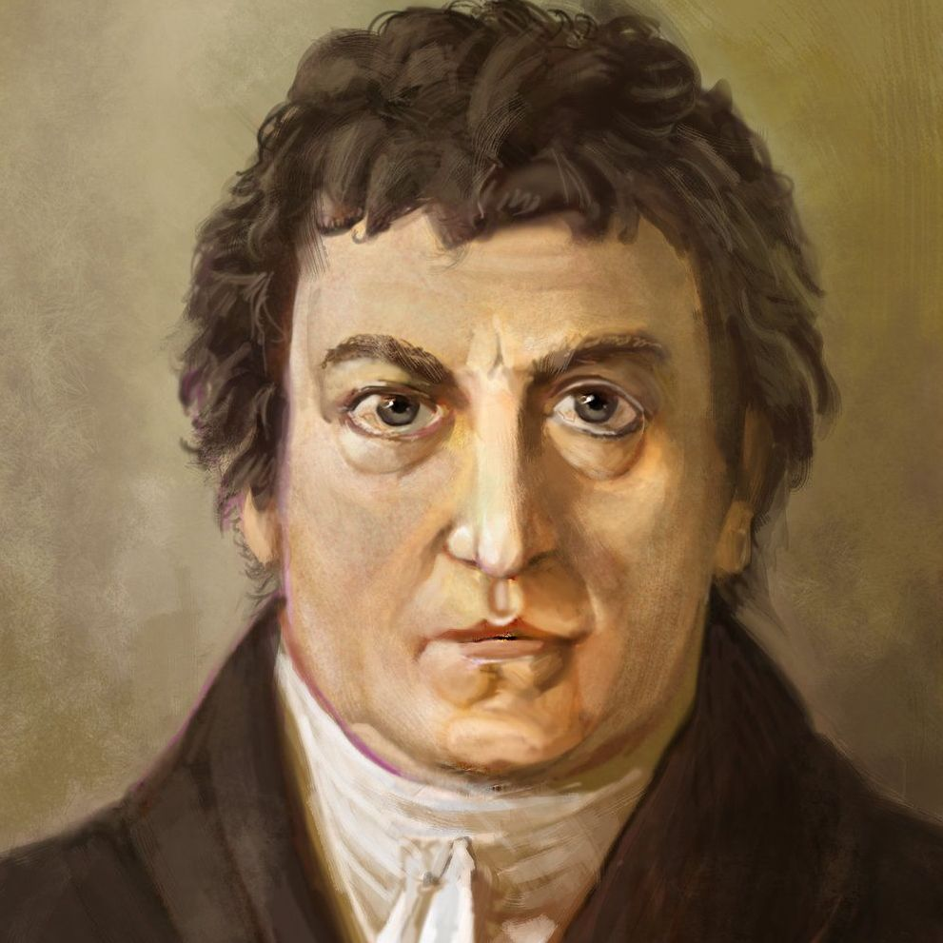
第十三讲 德国古典哲学之费希特
Johann Gottlieb Fichte, 1762-1814

Slide 2
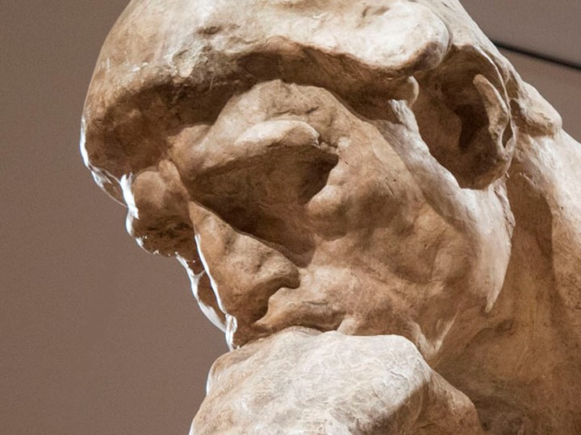
一、知识学

Slide 3
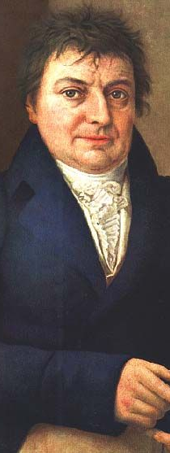
（一）知识学：康德哲学的继续
1. 康德的功绩。费希特哲学是接着康德哲学讲的。在他看来，康德的最大功绩是发现并确立了先验唯心论，即知识普遍必然性和有效性的根源不在于外部世界，而在于主体自身。
2. 康德的缺陷。没有为先验唯心论提供哲学基础。“康德只是指点了真理，但他既没有阐述它，也没有证明它。这位奇特的超群之人或者只具有对真理的预言能力，而不了解其原因本身；或者他低估了他的时代，认为没有必要将真理告诉这个时代”。

Slide 4
（二）知识学三原理
1. 自我设定自己
（1）知识学的首要任务是“找出人类一切知识的绝对第一的、无条件的原理。”这样的原理必须是简单的，其中的主词和宾词必须是等同的，否则就仍然是有待于证明的东西。
（2）进入第一原理的入口：同一律即“A=A”或“A是A”。在A与A之间，存在着必然关联X。X的根据：先验自我。对A的设定需要一个前提：有一个恒常的、同一的自我。
（3）由于自我的存在，A＝A这个抽象公式便获得了内容，就是说，A不仅是A，而且A是。这样，我们就从A＝A得出了我＝我，我是我，因为设定了A的自我与A在其中被设定的那个自我是相同的。

Slide 5
2. 自我设定非我
（1）非我的必要性。第一原理表明了自我的自身设定和自身等同，但它不包含任何差别。自我不会停留于这种无差别的空疏状态，它必定为自己提供内容和差别，这就是“非我”。
（2）进入第二原理的入口：矛盾律即“－A不＝A”。第一原理设定的是自我，反设定的结果则是非我。就是说，上述矛盾律命题的根据是：非我不＝自我。
（3）非我无疑是不同于自我的东西，是自我的对立面。“我把被想象为自我之外存在的、有别于自我的、与自我对立的一切东西称为非我”。非我是可知的。

Slide 6
3. 自我设定自我与非我的统一
（1）自我和非我是相互取消、相互扬弃的。“它们怎样才能结合在一起来加以思维，而彼此并不互相取消、互相扬弃？”答案只有一个：即把这些对立物吸收到统一的意识的同一性里去，使它们彼此互相制约、互相限制。
（2）互相限制的结果，使得自我和非我都成了可分割的东西。于是，知识学的第三条原理可以表述为：“自我在自我之中对设一个可分割的非我与可分割的自我相对立。”因为可分割的自我和可分割的非我以这种方式在自我中达到统一，一般把这条原理简称为“自我设定自我与非我的统一”。

Slide 7
二、伦理学

Slide 8
（一）人的使命
1. 自在的人的使命
（1）“所谓自在的人就是这样一种人，这种人仅仅被想象为是人，是仅仅按照一般人的概念加以想象的；这种人是孤立的，没有任何结合，在他的概念里必然不包含任何结合。”
（2）自在的人的使命：存在。人是有理性的存在物，而理性本身内在地就包含着目的、自律或自由。所以，理性的人的使命必定是以自己为目的，以自己的存在和完善为目的。

Slide 9
2. 社会的人的使命
（1）“社会的人”可以从“自在的人”的概念中推演出来。“自在的人”的使命就是趋于自相一致或完善，要实现这一使命，就必须假定在自己之外存在着与自己类似的理性生物。“人注定是过社会生活的；他应该过社会生活；如果他与世隔绝，离群索居，他就不是一个完整的、完善的人，而且会自相矛盾。”
（2）既然假定同类的存在是人的一个基本意向，我们就应该真正把他们当做同类，与之建立一种“平等协作关系”，而不是“主客从属关系”。把他人当做奴隶加以奴役，非但不能表明我们的自由，相反，恰恰表明了我们自己的不自由，表明了我们自己是奴隶。

Slide 10
（二）学者的使命
1. 两种职业。一类直接以共同体为对象，一类为了共同体以自然为对象。前者是高级职业，后者是低级职业；从事第一类职业的是高等阶层，包括学者、神职人员、文学艺术家和国家官员等；从事第二类职业的为低等阶层，包括生产者、匠人和商人等。
2. 在所有阶层中，费希特赋予学者阶层特殊的地位。所谓的学者，就是献身于获得知识的人，这些知识包括哲学的、历史哲学的和纯粹历史的知识。学者阶层的真正使命就是：“高度注视人类一般的实际发展进程，并经常促进这种发展进程。”

Slide 11
3. 学者应当履行的职责包括：
第一，促进科学或学科的进步。“他应当尽力而为，发展他的学科；他不应当休息，在他未能使自己的学科有所进展以前，他不应当认为他已经完成了自己的职责。只要他活着，他就能够不断地推动学科前进；要是在他达到自己的目的之前，他遇到了死亡，那他就算对这个现象世界解脱了自己的职责，这时，他的严肃的愿望才算是完成了。”
第二，以服务于社会为己任。“学者的使命主要是为社会服务，因为他是学者，所以他比任何一个阶层都更能真正通过社会而存在，为社会而存在。因此，学者特别担负着这样一个职责：优先地、充分地发展他本身的社会才能、敏感性和传授技能。”这是学者的社会责任。

Slide 12
第三，言传身教，做人类的教师。学者在文化和道德方面都应该走在其他阶层的前面，成为他们的楷模，“我们不仅要用言教，我们也要用身教”。学者的道德不仅仅表现在严肃地热爱真理，而且表现在向全社会传播这些真理。
作为一个特别具有社会责任感的阶层，学者不应当仅仅满足于“解释世界”，而且应当致力于“改造世界”。“我寄望于行动；行动也属于使人类完善的计划之列。站在那里抱怨人类堕落，而不动手去减少它，那是女人的态度。不告诉人们应该怎样变得更好，就进行惩罚和挖苦，那是不友好的态度。行动！行动！——这就是我们的生存目的。”

